Slide 1
Validating the Object Calisthenics
Evaluation and Prototypical Implementation
of Tool Support
Fabian Schwarz-Fritz

Slide 2



I am…
…a happy student
…dancer in the moment
…on github/fabianschwarzfritz
Notes:
I am
- not an expert
- still learning
- a student
- happy to present the rules here
- happy about every question: Independently if I can answer the question of not

Slide 3
I did the session, too!
The Object Calisthenics are not
Measurable like a metric
Abstract patterns and general principals
Instead they are:
Rules but close to the code
Can be validated by a human
What was good?
Great discussion
Love-hate relationship
Notes:
What did I learn when conduction the session: “Object Calisthenics”?
The Object Calisthenics are not:
- A metric that is very clearly measurable.
- Abstract patterns
- Principals based on what very experienced developers are stating
Instead the Object Calisthenics are:
- a set of rules that is very close to the code, but they are too far form software metrics because the quality of the rules cannot bet calculated by a formula
- A set of rule where a developer can look at a few lines of code and say if the code satisfies the rules or not.
What was good when conduction the session: “Object Calisthenics”?
Great discussions with fellow students and experienced developers. As a beginner in software development I learned a lot
Development of a love-hate relationship, especially when you apply what you’ve learned in the wilderness.
What was bad when conduction the session?
I didn’t realize that I was violating a rule in the beginning…
Heard a lot about tool development in my first practical phase by Axel Uhl, my trainer in my first practical phase. He researched about textual meta modelling. In the development there was a lot of tooling involved.
Even if we fight them once in a while: Tool development helped us a lot in Software Engineering
IDEA: Use tool support to check if the code satisfies the rules of the Object Calisthenics instead of doing it yourself

Slide 4
Research paper
Patterns and principles
Evaluation Is it possible to validate the rules automatically?
Prototypical implementation Show that tool support is possible
Notes:
Every student has to write a “student research paper” during his studies. Why not research it is generally possible to validate the rules.
Three steps in the paper:
Patterns and Principles
Evaluation
Prototypical implementation
Patterns and principle: You already conducted the session, so there is nothing more to say…
Evaluation: Is it possible to validate the rules automatically?
Prototypical Implementation: Implement a prototype that is validating the rules.

Slide 5
Validating the Object Calisthenics
Introduction
Validating the rules
Result of the Evaluation
Validation
Challenges
Conclusion
Notes:
I already introduced myself, the context of the prototype and the research paper.
Now I want to present you with
The result of the evaluation
If found: Explain a the implementation of tool support
3. In the third step I will describe other challenges that occurred when implementing the prototype
4. What I’ve learned and what you think

Slide 6

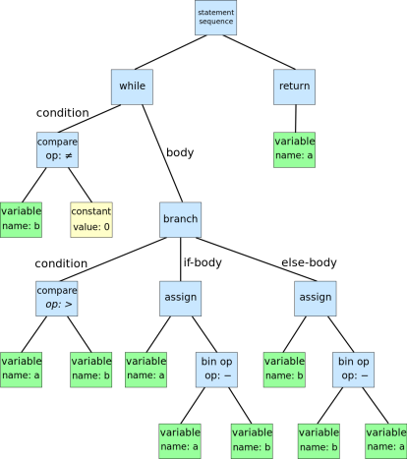
2. Validating the rules
Prerequisites
Java programing language
Eclipse plugin
Eclipse toolset
Java model
AST
Notes:
Prerequisites for the prototype:
- the Java programming language
- Eclipse plugin
The prototype makes use of the eclipse toolset. With the toolset it is possible to get information about code structure. This is done via
1. The Java Model: Each Java project is internally represented in Eclipse as a Java model. The Eclipse Java model is a light-weight and fault tolerant representation of the Java project. Those representation are object representations, for example ajava project, a sourcefile, a field or a method.
2. An Ast: The AST is a detailed tree representation of the Java source code. The AST defines API to modify, create, read and delete source code. With the so called “bindings” it is furthermore possible to get semantic information like for example the determination if two variables point to the same field.
The abstract evaluation of the rules assumes the AST structure and model representations given by the toolset

Slide 7
Was sind die object calithenics?

Slide 8
Object Calisthenics
Schlechter Code
= Prozeduraler Code
Wartbarkeit
Verständ-
lichkeit
Modularität
Bündelung von Daten und Verhalten
Struktur
Übersicht
Lesbarkeit
Notes:
Essay von Jeff Bay in “The ThoughtWorks Anthology”
Schlechten Code gibt es überall.

Slide 9

Object Calisthenics
Rettung: Objektorientierung
Probleme:
Prozedurale Denkweise
Gewohnheit
Tägliches lernen nicht selbstvertändlich
Unwissen
„Easy to create“
Notes:
Kein Problem: Objektorientierung rettet uns und leitet uns an es besser zu tun
Grundlagen Generalisierung, Vererbung, Kapselung, Polymorphismus
Design Patterns GOF
SOLID principles von Robert C. Martin
Problem:
- Prozeduraler Programmierstil ist noch tief verankert in den Koepfen der Entwickler
- Gesetz der Gewohnheit
- Tägliches Lernen und Praktiken sind nicht selbstverständlich
- Wie mache ich es besser
- Prozeduraler Code ist einfach zu schreiben!

Slide 10


Object Calisthenics
Daten
Entwickler
Operationen/Verhalten
Tool
Notes:
Prozedural
„Schritt für Schritt“ Anweisungen als Abbildung von Verhalten
Aktionen des Verhalten (Methoden) ändern Daten
Selten Kapselung
Aktionen ändern Daten

Slide 11
Object Calisthenics
Prozedural
„Schritt für Schritt“ Anweisungen als Abbildung von Verhalten
Aktionen des Verhalten (Methoden) ändern Daten
Selten Kapselung
Aktionen ändern Daten

Slide 12
Object Calisthenics
Objekt
Objekt erfüllt Teilaufgabe
Daten
Entwickler
Verhalten
Objekt erfüllt Teilaufgabe
Tool
Objekt erfüllt Teilaufgabe
=
reales Ding in der Welt z.B. Auto
Notes:
Objektorientiert
Bündelung von Daten und Verhalten in Objekte
Kapselung von Datenstrukturen
Delegation von Teilaufgaben
Objekte repräsentieren reale Gegenstände und deren Verhalten
Separierung in Module

Slide 13
Object Calisthenics
?
Encapsulation
Inheritance
Abstraction
Simplicity
Polymorphism
Modularity
Reusability
Low Coupling
Persistence Closure Principle
Kiss
High Cohesion
YAGNI
Dependency Inversion Principle
Law of Demeter
Interface Segregation Principle
Separation of Concerns
Liskov Substitution Principle
Open Closed Principle
Metrics
Patterns

Slide 14

Object Calisthenics
Übung macht dem Meister
Einfach Gymnastikübungen Durchdachtes Trainingsprogramm Messbarkeit des Ergebnisses
Übung macht den Meister
Trainieren für den Marathon: Übung im Kleinen für Erfolg im Grossen
Messbarkeit des Ergebnisses
Lerneffekt

Slide 15

Object Calisthenics
„Object Calisthenics“ Essay von Jeff Bay in Sammlung „ThoughtWorks Anthology 2008“

Slide 16
Das Training
Kleines Projekt 1000 Zeilen
Zweifel hinten anstellen
Härteste Regelbefolgung
Dann: als Richtlinien und Indikatoren für schlechten Code & Design betrachten
Gelernte Möglichkeiten nutzen

Slide 17
Die 9 regeln

Slide 18
Die 9 Regeln
Use only one level of indentation per method
Don’t use the else keyword
Wrap all primitives and strings
Use only one dot per line
Don’t abbreviate
Keep all entities small
Don’t use any classes with more that two instance variables
Use first-class collections
Don’t use any getter/setter/properties

Slide 19
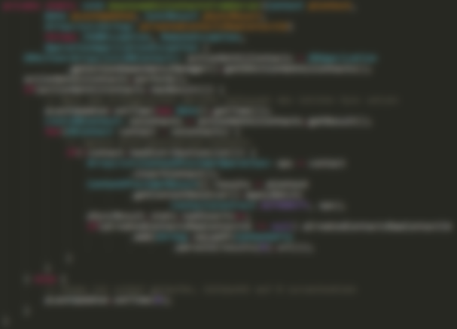
Use only one level of indentation per method
Unleserlicher Code durch viele und tiefe Einrückungen

Slide 20
Use only one level of indentation per method
Erfüllung der Regel führt zu
Hoher Kohäsion
Delegation von “Sekundäraufgaben”
“Do one thing [per method]”
“One level of abstraction”

Slide 21
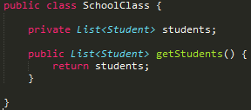
Use only one level of indentation per method
Schlechtes Beispiel

Slide 22
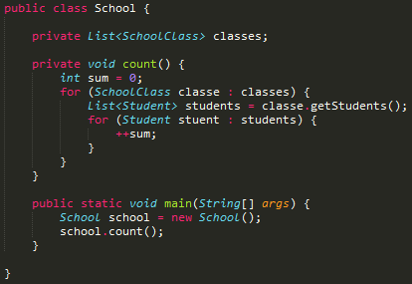
Use only one level of indentation per method

Slide 23
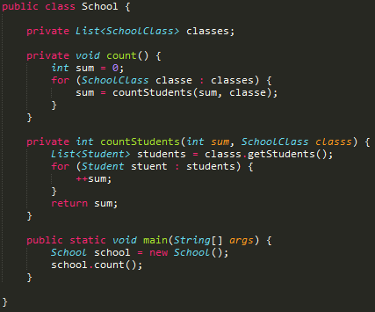
Use only one level of indentation per method
Besser:
Notes:
Auslagerung der zweiten Methods.
Wiederverwendbarkeit auf Methodenebene

Slide 24
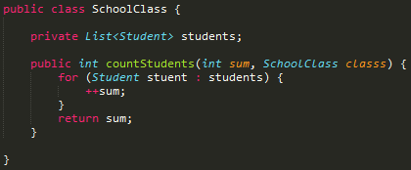
Use only one level of indentation per method
Bonus: Bessere Zuordnung von Daten und Verhalten
Notes:
Auslagerung der zweiten Methods.
Wiederverwendbarkeit auf Methodenebene

Slide 25
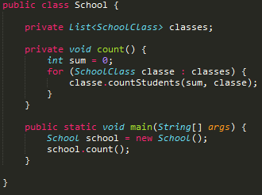
Use only one level of indentation per method
Resultat in Klasse Schule

Slide 26
Don’t use the else keyword
if
else
if
if
if

Slide 27
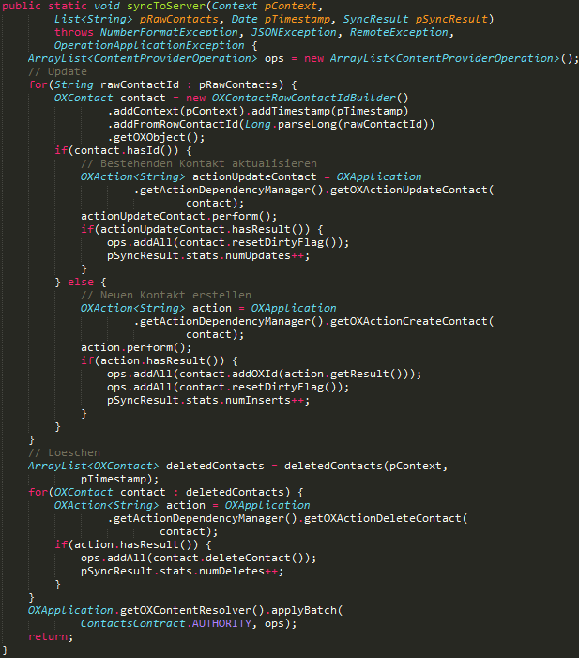
Don’t use the else keyword

Slide 28
Don’t use the else keyword
Schwer verständlich:
Komplexe Kontrollstrukturen
„Negierte Bedingung“: else
Beautiful Alternatives
Polymorphismus
State Pattern
Strategy Pattern
Null Object Pattern
Early Return

Slide 29
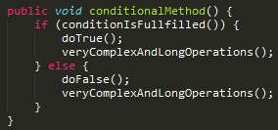
Don’t use the else keyword

Slide 30
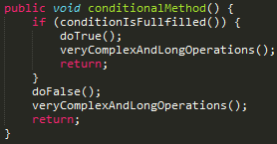
Don’t use the else keyword
conditionIsfullfilled() gibt weiteren Verlauf durch boolean an

Slide 31
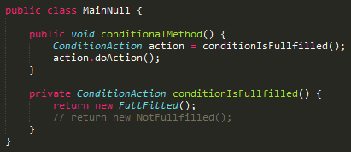
Don’t use the else keyword
Eigentlich gewünscht: Polymorphismus

Slide 32
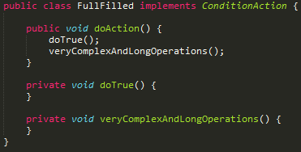
Don’t use the else keyword
Auslagerung in „Fullfilled“

Slide 33
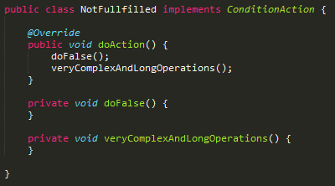
Don’t use the else keyword
… und Auslagerung in „NotFullfilled“

Slide 34
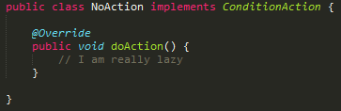
Don’t use the else keyword
Variante: Null Object Pattern
Notes:
Nochmal sagen: State, Strategy hier nicht naeher beleuchtet

Slide 35
1. Runde geschafft!
Use only one level of indentation per method
Don’t use the else keyword
Wrap all primitives and strings
Use only one dot per line
Don’t abbreviate
Keep all entities small
Don’t use any classes with more that two instance variables
Use first-class collections
Don’t use any getter/setter/properties

Slide 36
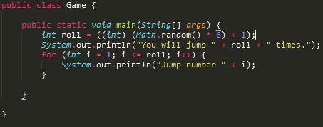

Wrap all primitives and strings

Slide 37
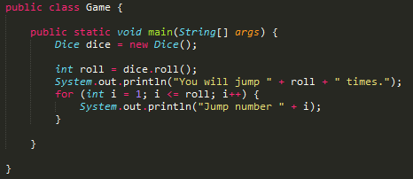
Wrap all primitives and strings

Slide 38
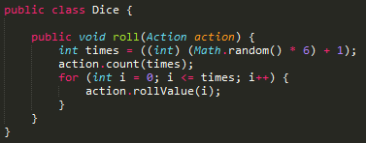
Wrap all primitives and strings
Bündelung von Daten und Verhalten in Dice

Slide 39
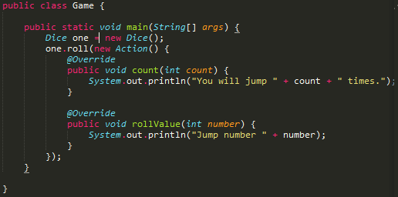
Wrap all primitives and strings
Daten nicht sichtbar in Game
In Game nur noch “was”, nicht mehr “wie”
Notes:
Eigentlich gewollt ist jedoch, dass Logik versteckt wird.
Dies ist hier gezeigt
Im Dice ist Zaehloperation versteckt
Game enthaelt nur noch die Darstellung, in diesem Fall einfache Konsolenausgabe

Slide 40
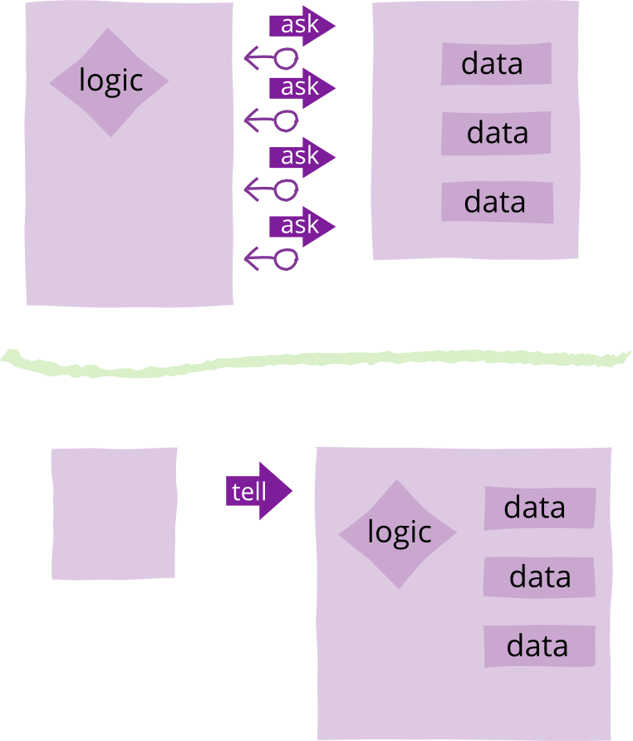
Wrap all primitives and strings
Keine Zusammen-fassung von Verhalten und Daten
Höhere Kohäsion
Motivation für „Tell, don’t ask“

Slide 41
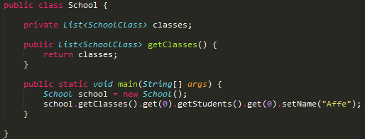
Use only one dot per line
Beispiel aus Regel 1:
School, SchoolClass, Student

Slide 42
Use only one dot per line
Kein Integritätscheck
Schwer überschaubar
Notes:
Problem: Überschaubarkeit
Viele Befehle in einer Zeile
Integritaet der Schulklasse?
Es koennten auch andere Methoden aufgerufen werden, die die Integritaet verletzen

Slide 43
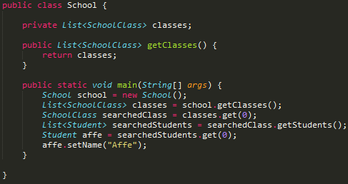
Use only one dot per line
Notes:
Sichtbar wird: Wie viele Aktionen tatsaechlich verwendet wurden
Immer noch: Tiefe Aenderung im Domaenenmodell
Verletzung LawOfDemeter

Slide 44
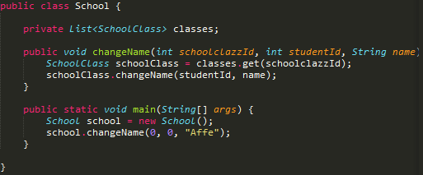
Use only one dot per line
LawOfDemeter ist unser Freund
Notes:
Besser durch Delegation
Verhindert tiefe Aenderungen im Domaenenmodell.
Aber: viele methoden kommen hinzu…
Man beachte die Kuerze der neuen main

Slide 45
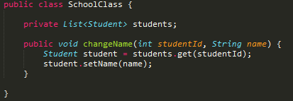
Use only one dot per line

Slide 46
Use only one dot per line
Tiefe Modifikation von Strukturen
Limitiert implizit die Komplexität von Methoden
Methoden werden atomarer
Erfüllung von LawOfDemeter
„Don’t talk to strangers”

Slide 47
2. Runde geschafft!
Use only one level of indentation per method
Don’t use the else keyword
Wrap all primitives and strings
Use only one dot per line
Don’t abbreviate
Keep all entities small
Don’t use any classes with more that two instance variables
Use first-class collections
Don’t use any getter/setter/properties

Slide 48
Don’t abbreviate
Keine Abkürzugen verwenden
Klassen und Methodennamen mit einem oder zwei Wörtern
Tipp: Kontext verwenden
order.ship() statt order.shipOrder()
Sprechende packagenamen
Schlechte Namen verstecken schlechen Code

Slide 49
Keep all entities small
Maximal
50 Zeilen pro Klasse
10 Dateien pro Packet
Übersicht
Cohesion

Slide 50
3. Runde geschafft!
Use only one level of indentation per method
Don’t use the else keyword
Wrap all primitives and strings
Use only one dot per line
Don’t abbreviate
Keep all entities small
Don’t use any classes with more that two instance variables
Use first-class collections
Don’t use any getter/setter/properties

Slide 51
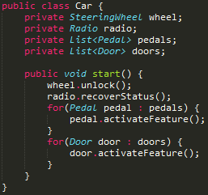
Don’t use any classes with more that two instance variables
Feingranulares Objektmodell

Slide 52
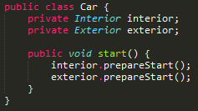
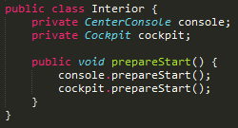
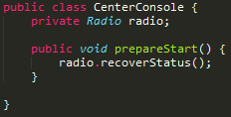
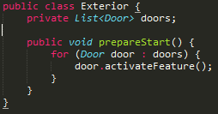
Don’t use any classes with more that two instance variables
Notes:
Besseres Verständniss der Fachlogik
Beschrieben in „Domain Driven Design“
- Hier unterteilung zwischen services

Slide 53
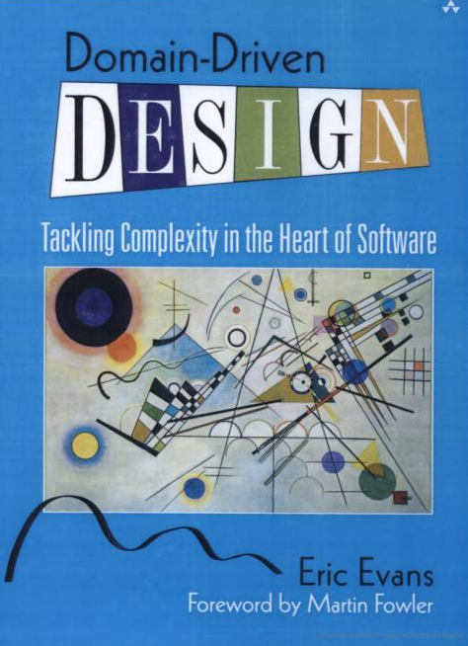
Don’t use any classes with more that two instance variables
Feingranulares Objektmodell
Besseres Verständnis des Domänenmodells
Aus DDD
entities, value object, aggregates, services, repositories, and factories

Slide 54
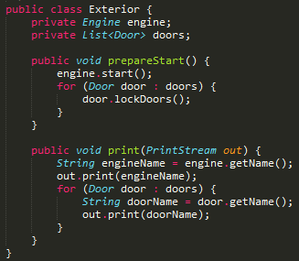
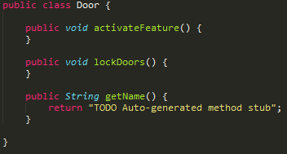
Use first-class collections
Notes:
Problematisch ist:
- Verhalten von mehreren Türen ist in Klasse Exterior abgebildet
- Beispiel: Zentralverriegelung
- Genauso: Seriennummer

Slide 55
Use first-class collections
Bündle Daten und Verhalten
Höhere Kohäsion
Separation of Concerns
Beispiel: Zentralverriegelung
Notes:
Problematisch ist:
- Verhalten von mehreren Türen ist in Klasse Exterior abgebildet
- Beispiel: Zentralverriegelung
- Genauso: Seriennummer

Slide 56
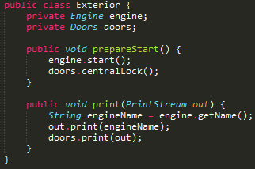
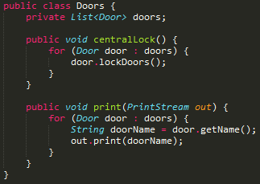
Use first-class collections

Slide 57
4. Runde geschafft!
Use only one level of indentation per method
Don’t use the else keyword
Wrap all primitives and strings
Use only one dot per line
Don’t abbreviate
Keep all entities small
Don’t use any classes with more that two instance variables
Use first-class collections
Don’t use any getter/setter/properties

Slide 58
Don’t use any getter/setter/properties
Bündle Daten und Verhalten
Getter/Setter geben inneren Zustand einer Klasse preis

Slide 59
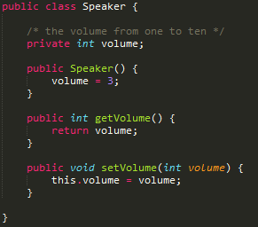
Don’t use any getter/setter/properties
Notes:
Wenig aussagekraeftig
- was sind mogeliche operationen?
- wie kann ich speaker verwenden

Slide 60
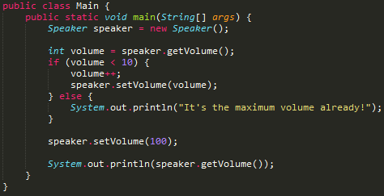
Don’t use any getter/setter/properties
Notes:
Wilkuerliche Manipulation des speakers
Procedurale Abfragen in Main Notwengid. Diese hat nichts mit Speark zu tun
Cohesion der Main nimmt ab

Slide 61
Don’t use any getter/setter/properties
Notes:
Wilkuerliche Manipulation des speakers
Procedurale Abfragen in Main Notwengid. Diese hat nichts mit Speark zu tun
Cohesion der Main nimmt ab

Slide 62
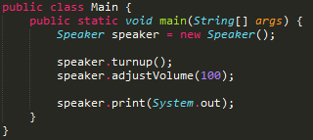
Don’t use any getter/setter/properties
Notes:
Main entspricht mehr einem “tell, don’t ask” style
“turnup” und “adjustVolume” sind sprechend

Slide 63
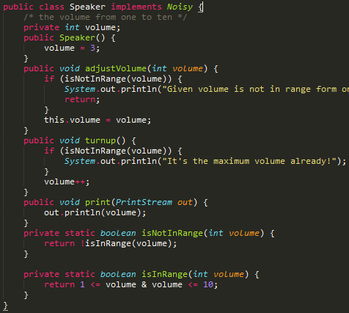
Don’t use any getter/setter/properties
Notes:
Main entspricht mehr einem “tell, don’t ask” style
“turnup” und “adjustVolume” sind sprechend

Slide 64
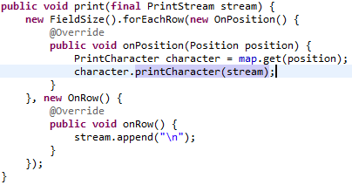
Don’t use any getter/setter/properties
Fundamental Umkehrung des Kontrollflusses
Statt getFields()
Jetzt: ….forEachRow(OnPosition() {…})
Notes:
Main entspricht mehr einem “tell, don’t ask” style
“turnup” und “adjustVolume” sind sprechend

Slide 65
Letzte Runde geschafft!
Use only one level of indentation per method
Don’t use the else keyword
Wrap all primitives and strings
Use only one dot per line
Don’t abbreviate
Keep all entities small
Don’t use any classes with more that two instance variables
Use first-class collections
Don’t use any getter/setter/properties

Slide 66
Idee: Tool support zur Regelvalidierung

Slide 67
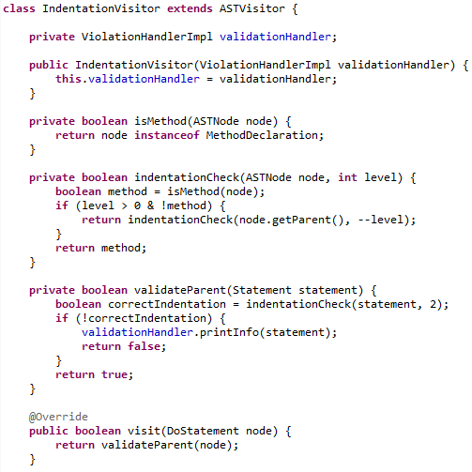
Use only one level of indentation per method
Notes:
Frage: In den Code schauen?
So auch fuer andere statements?

Slide 68
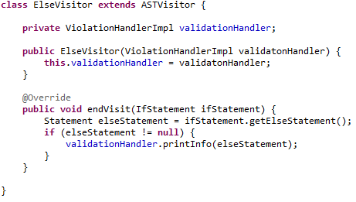
Don’t use the else keyword

Slide 69
Don’t use the else keyword

Slide 70
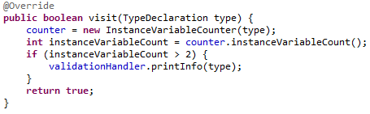
Don’t use any classes with more that two instance variables

Slide 71
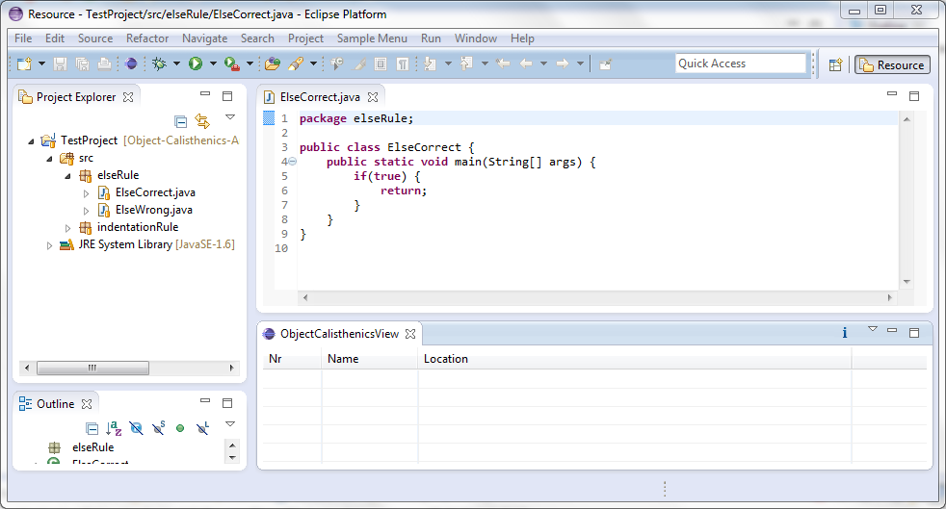
Beispiele Prototyp

Slide 72
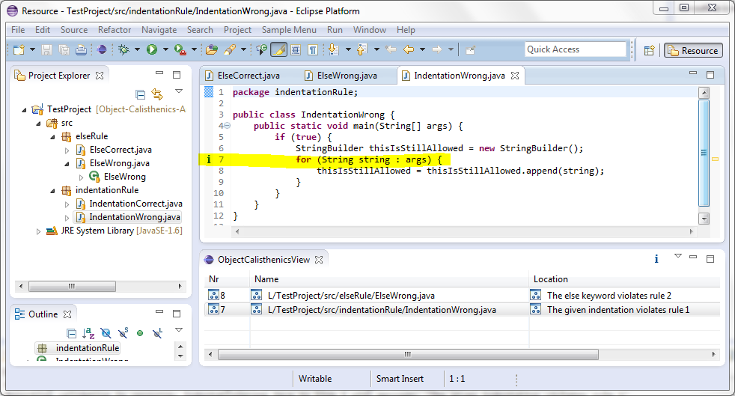
Beispiele Prototyp

Slide 73
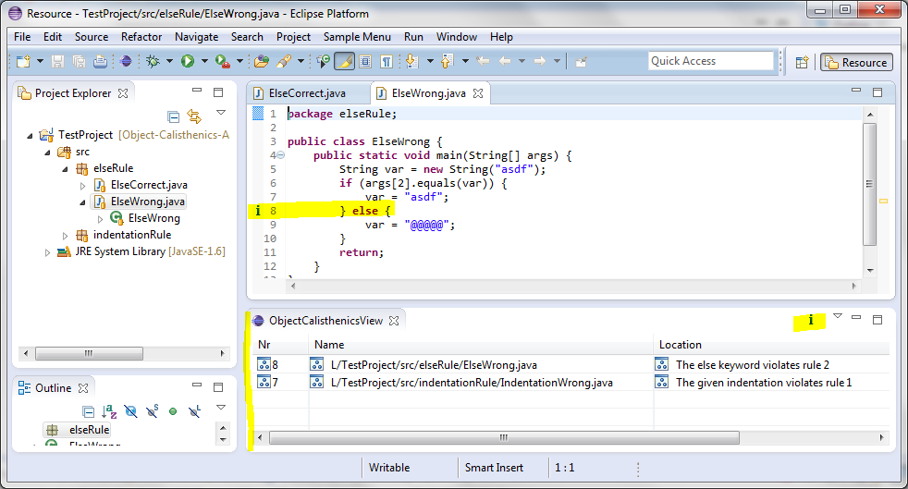
Beispiele Prototyp

Slide 74
Status Prototyp
Use only one level of indentation per method
Don’t use the else keyword
Wrap all primitives and strings
Use only one dot per line
Don’t abbreviate
Keep all entities small
Don’t use any classes with more that two instance variables
Use first-class collections
Don’t use any getter/setter/properties

Slide 75
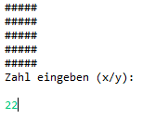
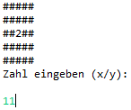

Do it yourself!
Minesweeper spiel
Bombenzahl direkt anliegender umliegender Bomben (Horizontal, Vertikal und „kreuzend“)

Slide 76

Do it yourself!
Minesweeper spiel
Keine Bomben im Umkreis: leer

Slide 77
Demo
Danke, Christoph!

